Slide 1
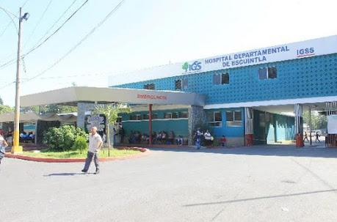

IGSS DE PAMPLONA

Slide 2
Información Laboral
Gerencia
La Gerencia está integrada por un Gerente, quien es el titular de esta y uno o más Subgerentes, quienes actúan bajo las órdenes del primero y son llamados a sustituirlo en sus ausencias temporales, según el orden que indique el reglamento. La Gerencia es el órgano ejecutivo del Instituto y, en consecuencia, tiene a su cargo la administración y gobierno de este, de acuerdo con las disposiciones legales, y debe también llevar a la práctica las decisiones que adopte la Junta Directiva sobre la dirección general del IGSS, de conformidad con las instrucciones que ella le imparta. (Artículos 14 y 15 de la Ley Orgánica del Instituto Guatemalteco de Seguridad Social, Decreto 295 del Congreso de la República).

Slide 3
Dirección y Teléfono
Información
Para mayor información localícenos en nuestras Oficinas Administrativas en los horarios de atención.
7ma. Avenida 22-72, zona 01
Ciudad Capital
PBX: 2412-1224
E-Mail: rrpp@igssgt.org

Slide 4
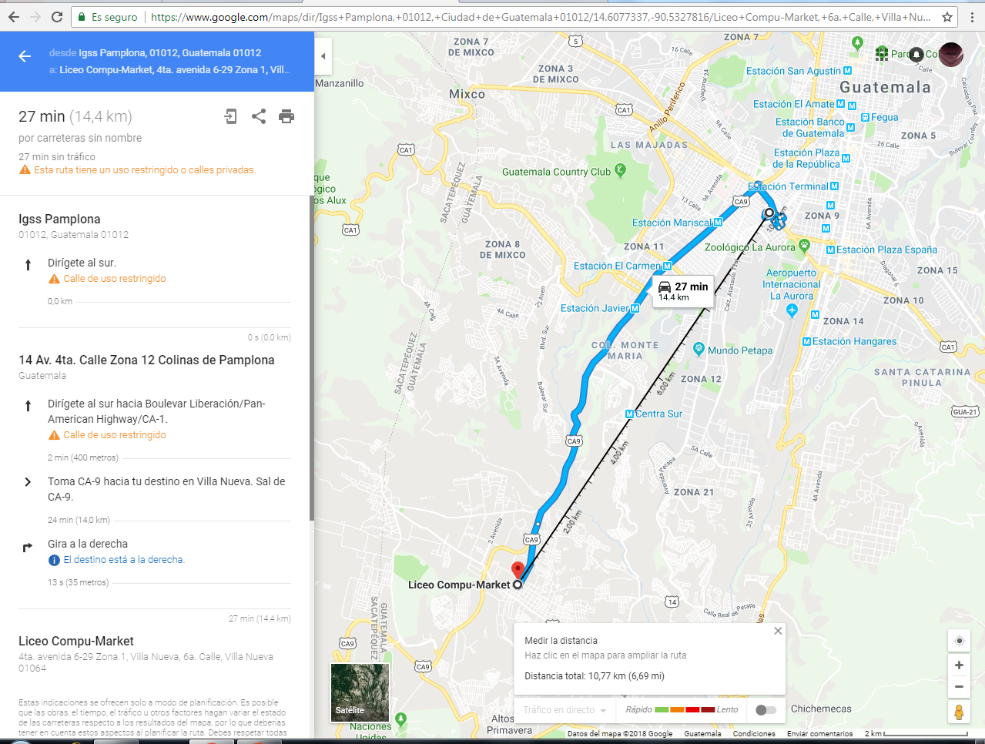
Tiempo estimado en Automóvil

Slide 5
Programa de Invalidez, Vejez y Sobrevivencia (IVS)
El afiliado podrá recibir atención médica en las Unidades Asistenciales del IGSS, tanto en consulta externa como en hospitalización, rehabilitación, tratamiento psicológico y social. Se atenderá por maternidad a la esposa inscrita en el programa y a los hijos menores de cinco años, con una extensión hasta 7 años. Se proporcionará aparatos ortopédicos y protésicos cuando el médico tratante lo indique. Será suspendido en sus labores por problemas de salud y recibirá prestaciones en dinero correspondiente a las dos terceras partes del salario diario por incapacidad debido a enfermedad o accidente.

